Slide 1

BASE DE DATOS MySQL
Pablo Alejandro Quezada Sarmiento
INSTITUTO TECNOLÓGICO DANIEL ALVAREZ BURNEO
PROGRAMACIÓN PUNTO NET II

Slide 2
Base de Datos
Conjunto de tablas organizadas y posiblemente relacionados entre si.
Las tablas son las que almacenan la información.

Slide 3
Campo
Dato
Nombre | teléfono | E-mail
Registro
Base de Datos

Slide 4
MySQL
Es un Sistema Gestor de Bases de Datos o SGBD, el cual permite almacenar y posteriormente acceder a los datos de forma rápida y estructurada.

Slide 5
Lenguaje SQL
Lenguaje estructurado para consultas, se utiliza para manipular información en una base de datos, compuesta de comandos que se ejecutan para consultar, modificar y eliminar información de la base de datos.

Slide 6
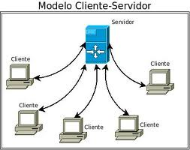
Arquitectura SGBD
Se instala en una computadora llamada servidor

Slide 7
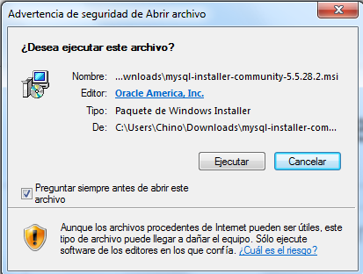
Instalación
Abrir el archivo ejecutable y dar click en ejecutar

Slide 8
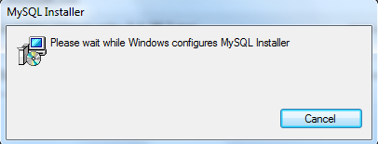
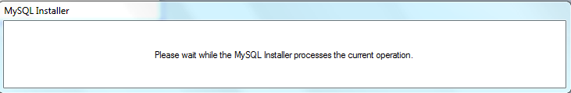
Esperar mientras se instala

Slide 9
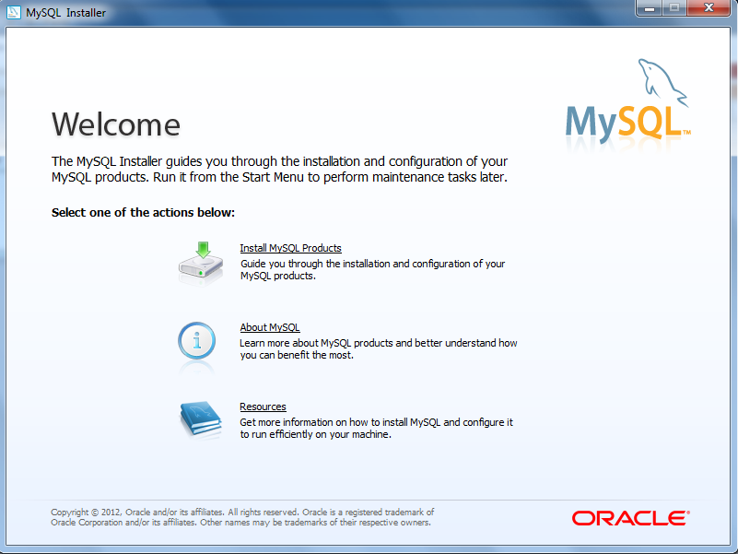

Slide 10
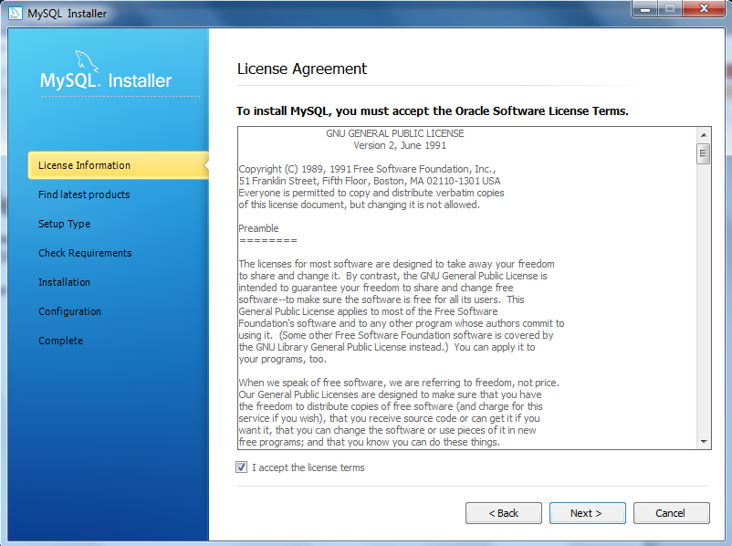
Aceptamos los términos y condiciones y damos click en siguiente

Slide 11
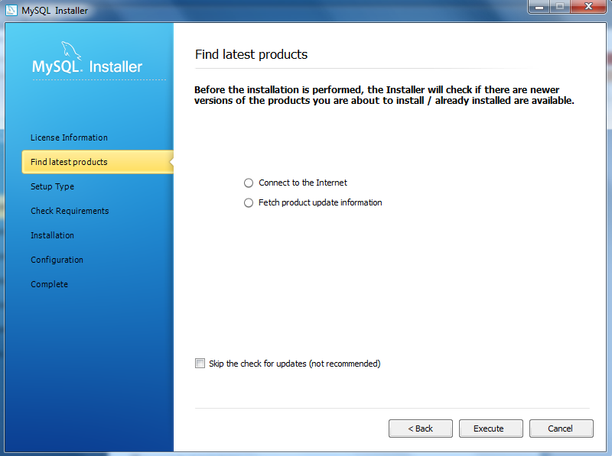

Slide 12
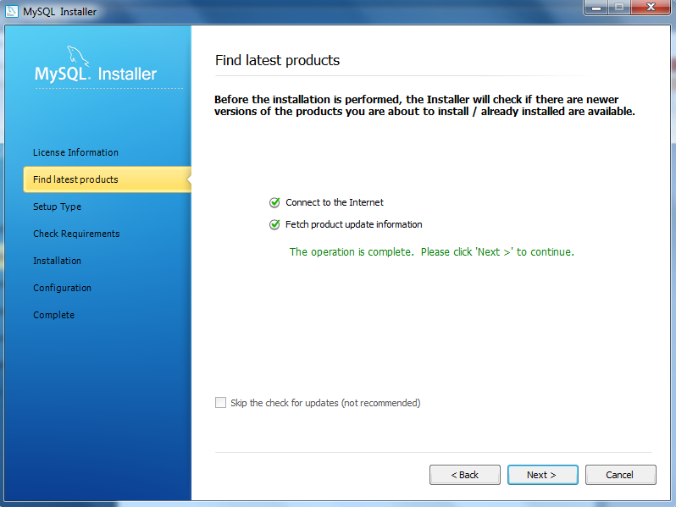

Slide 13
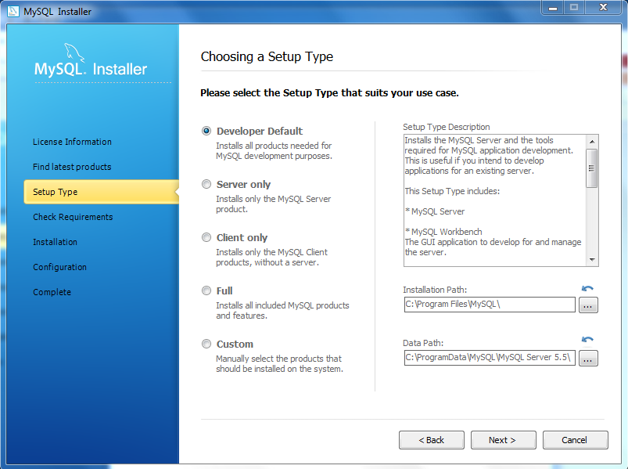
Elegimos la opción Custom

Slide 14
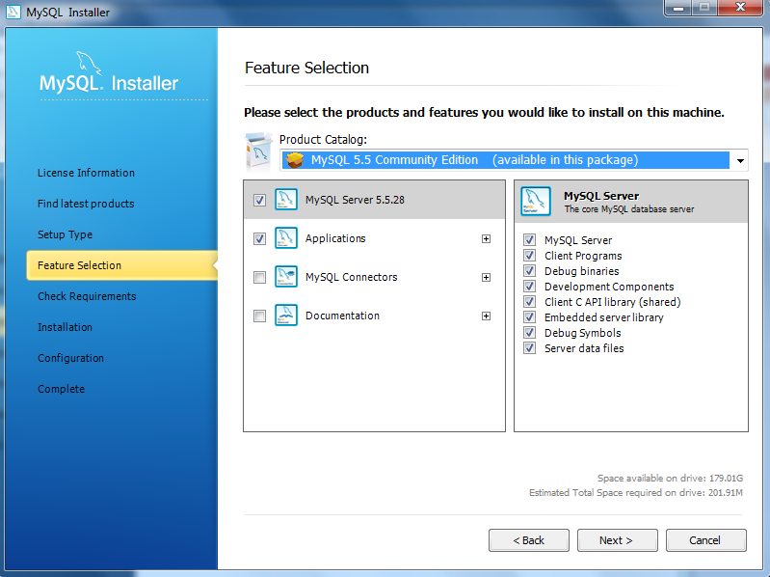
Elegir las opciones a utilizar

Slide 15
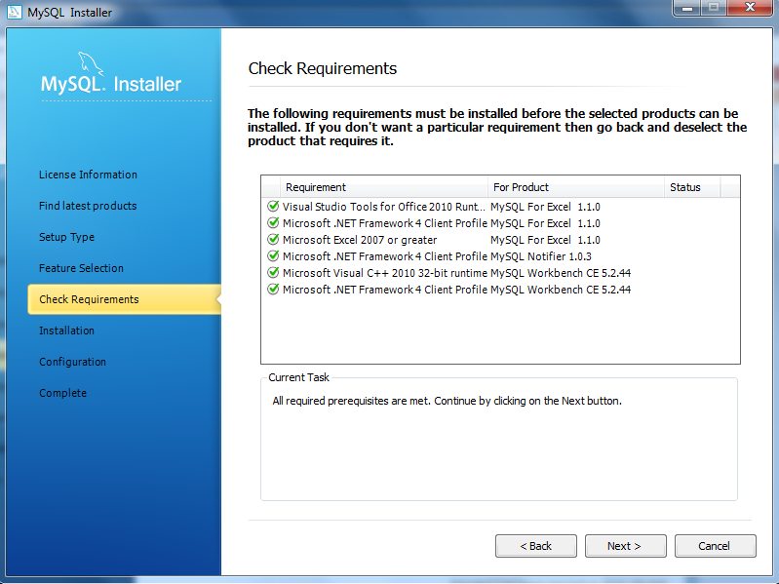
Damos click en siguiente

Slide 16
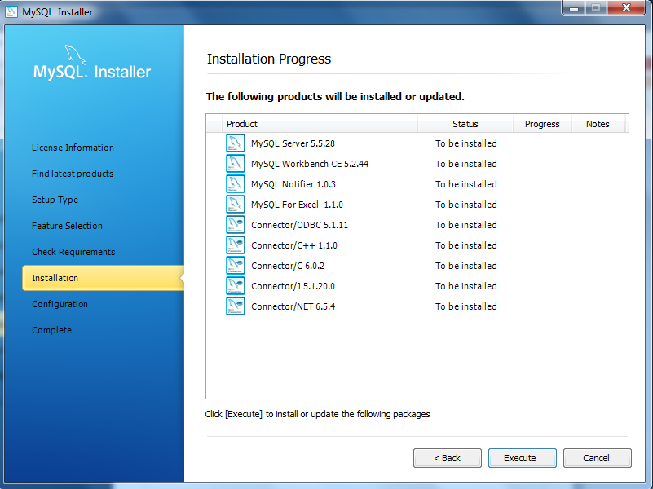
Damos click en ejecutar

Slide 17
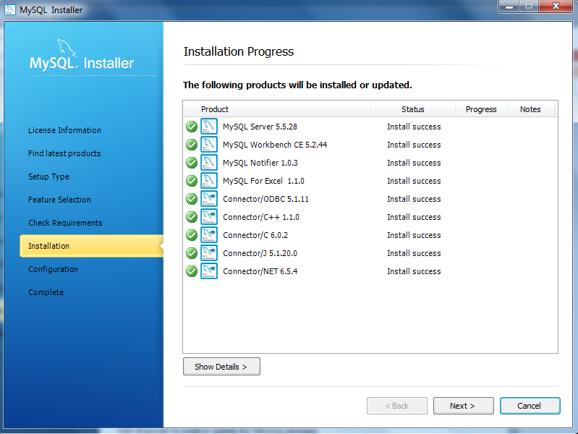
Damos click en siguiente

Slide 18
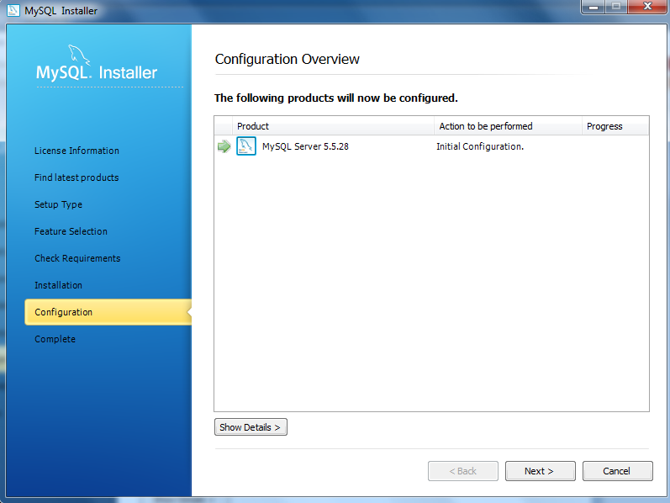
Damos click en siguiente

Slide 19
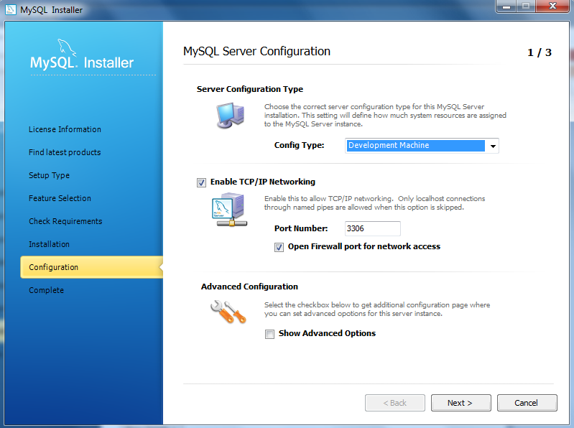
Damos click en siguiente

Slide 20
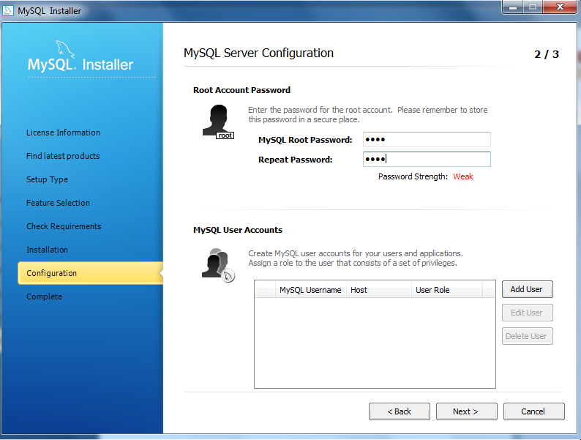
Ingresamos una contraseña en los dos campos y damos click en siguiente

Slide 21
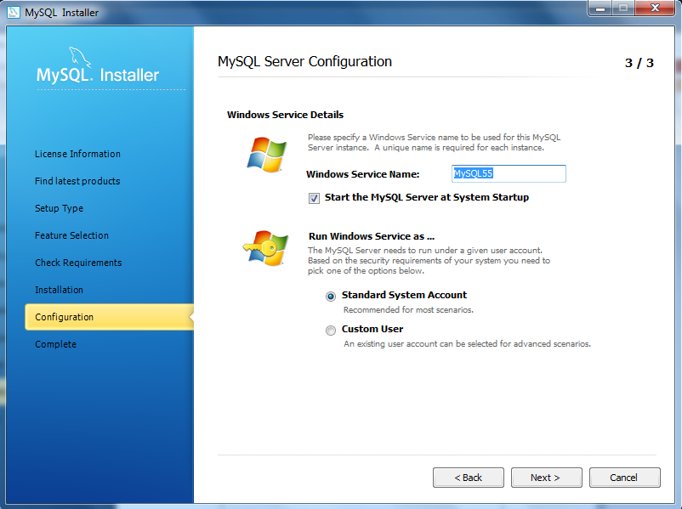
Damos click en siguiente

Slide 22
COMANDOS
DML: Lenguaje de Manipulación de Datos
Select
Update
Insert
Delete
DDL: Lenguaje de Definición de Datos
Create Database
Create Table
Drop table
Alter Table
DCL: Lenguaje de Control de Datos
Graant
Revoke

Slide 23
Tipos de datos
Existen principalmente 3 grupos de datos:
Numéricos
De fecha
De cadena

Slide 24
Datos numéricos
Sin decimales
TinyInt:
Número entero con o sin signo.
Con signo desde -128 a 127.
Sin signo,de 0 a 255
Bit ó Bool:
Número entero que puede ser 0 ó 1
SmallInt:
Número entero con o sin signo.
Con signo desde -32768 a 32767.
Sin signo, de 0 a 65535.

Slide 25
MediumInt:
Número entero con o sin signo.
Con signo desde -8.388.608 a 8.388.607.
Sin signo desde 0 a16777215.
Integer, Int:
Número entero con o sin signo.
Con signo desde -2147483648 a 2147483647.
Sin signo desde 0 a 429.4967.295
BigInt:
Número entero con o sin signo. Con signo desde -9.223.372.036.854.775.808 a 9.223.372.036.854.775.807.
Sin signo desde 0 a 18.446.744.073.709.551.615.

Slide 26
Con decimal
Float:
Número pequeño en coma flotante de precisión simple.
Desde -3.402823466E+38 a -1.175494351E-38, 0 y desde 1.175494351E-38 a 3.402823466E+38.
xReal, Double:
Número en coma flotante de precisión doble.
desde -1.7976931348623157E+308 a -2.2250738585072014E-308, 0
y desde 2.2250738585072014E-308 a 1.7976931348623157E+308
Decimal, Dec, Numeric: Número en coma flotante desempaquetado.
El número se almacena como una cadena

Slide 27
Tipo de Campo | Tamaño de Almacenamiento
TINYINT | 1 byte
SMALLINT | 2 bytes
MEDIUMINT | 3 bytes
INT | 4 bytes
INTEGER | 4 bytes
BIGINT | 8 bytes
FLOAT(X) | 4 ú 8 bytes
FLOAT | 4 bytes
DOUBLE | 8 bytes
DOUBLE PRECISION | 8 bytes
REAL | 8 bytes
DECIMAL(M,D | M+2 bytes sí D > 0, M+1 bytes sí D = 0
NUMERIC(M,D) | M+2 bytes if D > 0, M+1 bytes if D = 0

Slide 28
De fecha
Date
Fecha desde el 1 de enero del 1001 al 31 de diciembre de 9999.
El formato de almacenamiento es de año-mes-día
DateTime:
Combinación de fecha y hora. El rango de valores va desde el 1 de enero del 1001 a las 0 horas, 0 minutos y 0 segundos al 31 de diciembre del 9999 a las 23 horas, 59 minutos y 59 segundos.
año-mes-dia horas:minutos:segundos
Time:
Hora.
El rango de horas va desde -838 horas, 59 minutos y 59 segundos a 838, 59 minutos y 59 segundos.
El formato de almacenamiento es de 'HH:MM:SS'
Year:
Año.
El rango de valores permitidos va desde el año 1901 al año 2155. El campo puede tener tamaño dos o tamaño 4 dependiendo de si queremos almacenar el año con dos o cuatro dígitos.

Slide 29
TimeStamp: Combinación de fecha y hora. El rango va desde el 1 de enero de 1970 al año 2037. El formato de almacenamiento depende del tamaño del campo:
Tamaño | Formato
14 | AñoMesDiaHoraMinutoSegundo aaaammddhhmmss
12 | AñoMesDiaHoraMinutoSegundo aammddhhmmss
8 | ñoMesDia aaaammdd
6 | AñoMesDia aammdd
4 | AñoMes aamm
2 | Año aa

Slide 30
De cadena
Char(n):
almacena una cadena de longitud fija.
La cadena podrá contener desde 0 a 255 caracteres.
VarChar(n): almacena una cadena de longitud variable.
La cadena podrá contener desde 0 a 255 caracteres.
Test y los tipo BLOB (Binary large Object)
Test: ordena sin tener en cuenta mayusculas y minusculas
Blob: se ordena teniendolas en cuenta

Slide 31
Test y BLOB
Máximo 16mb
TinyText y TinyBlob: Columna con una longitud máxima de 255 caracteres.
Blob y Text: un texto con un máximo de 65535 caracteres.
MediumBlob y MediumText: un texto con un máximo de 16.777.215 caracteres.
LongBlob y LongText: un texto con un máximo de caracteres 4.294.967.295.

Slide 32
Enum:
campo que puede tener un único valor de una lista que se especifica. El tipo Enum acepta hasta 65535 valores distintos
Set:
un campo que puede contener ninguno, uno ó varios valores de una lista. La lista puede tener un máximo de 64 valores.

Slide 33
Tipo de campo | Tamaño de Almacenamiento
CHAR(n) | n bytes
VARCHAR(n) | n +1 bytes
TINYBLOB, TINYTEXT | Longitud+1 bytes
BLOB, TEXT | Longitud +2 bytes
MEDIUMBLOB, MEDIUMTEXT | Longitud +3 bytes
LONGBLOB, LONGTEXT | Longitud +4 bytes
ENUM('value1','value2',...) | 1 ó dos bytes dependiendo del número de valores
SET('value1','value2',...) | 1, 2, 3, 4 ó 8 bytes, dependiendo del número de valores

Slide 34
SHOW
Nos muestra las bases de datos almacenadas en nuestra pc
Nos muestra lo contenido en nuestra base de datos
SHOW DATABASE
DESCRIBE DATABASE

Slide 35
Creando mi primer base de datos
Escuela
alumnos
Profesores
Cursos

Slide 36
Primeros pasos
CREAR BASE DE DATOS
CREATE DATABASE «NOMBRE DE LA BASE»
PONER EN USO LA BASE DE DATOS
USE «NOMBRE DE LA BASE»
CREAR LA O LAS TABLAS
CREATE TABLE «NOMBRE DE LA TABLA» (CAMPOS + TIPO DE DATO)

Slide 37
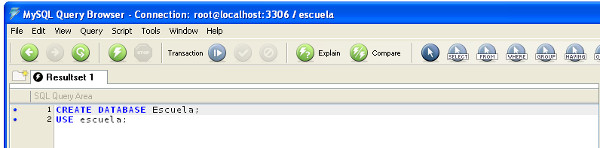

Ejemplo
Creo
Pongo en uso
No tiene error

Slide 38
Ejercicio
Crear una base de datos llamada escuela que contenga 3 tablas alumnos, cursos y profesores.

Slide 39
Población de Tablas
COMANDO | UTILIZACION
Describe Table | Muestra el contenido de la tabla
Insert into (nombre tabla) | Le indicamos que insertaremos un dato al campo
Value | Insertamos el valor a que modificaremos en la tabla
Select *from (nombre tabla) | Nos muestra los registros contenidos en la tabla

Slide 40
INSERT INTO «nombre de la tabla»
(campos que deseo agregar)
VALUE
(Datos que agregare en el mismo
orden que en el insert into);

Slide 41
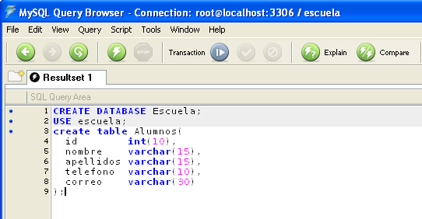

Ejemplo

Slide 42
Ejercicio
Poblar la base de datos Escuela con 5 campos cada tabla.

Slide 43
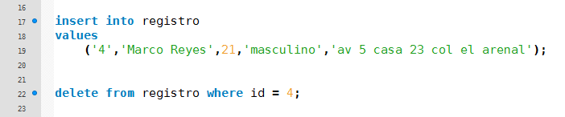
DELETE
Es un comando con el cual podemos borrar registros de nuestra base de datos

Slide 44
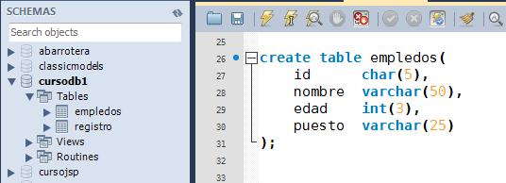
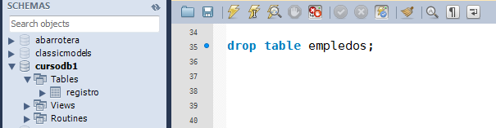
DROP
Es un comando con el cual podemos borrar campos, tablas e incluso bases de datos.

Slide 45
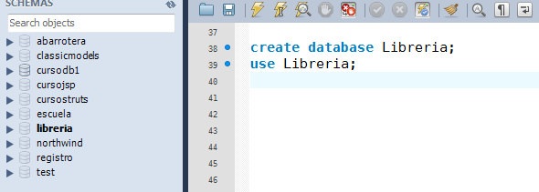
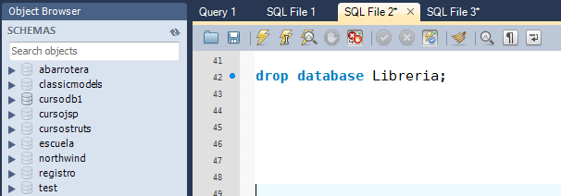

Slide 46
UPDATE
Nos permite modificar uno o mas datos o registros
UPDATE «nombre de la tabla»
SET «campo a cambiar»
= ‘ Nuevo registro’

Slide 48
Primary Key
Se utiliza para relacionar la tabla
Es un campo con el cual identificaras
No acepta campos nulos
No acepta valores repetidos

Slide 49
Restricciones
Auto_increment | Incrementa un valor de numero, de uno en uno
Not null | No permite valores nulos
Unique | No acepta valores repetidos
Default | Dar un dato por default, pero se puede modificar

Slide 50
Ejercicio
Crear una base de datos llamada Nueva Escuela
Id: con incremento automático de uno en uno
Todos los campos deban de ser llenados
El correo deberá ser un dato único

Slide 51
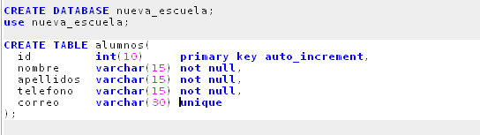
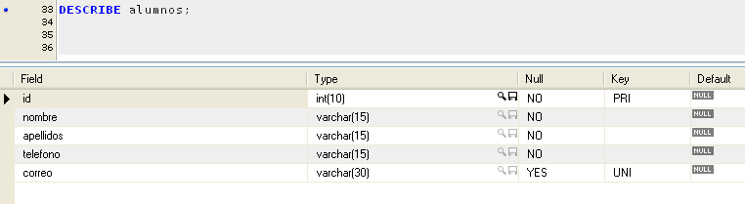

Slide 52
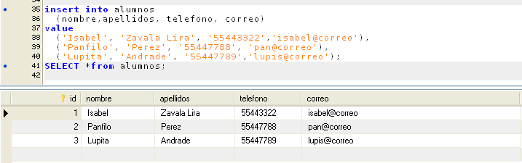
Otra manera de usar INSERT INTO
Reciclamos el insert into

Slide 53
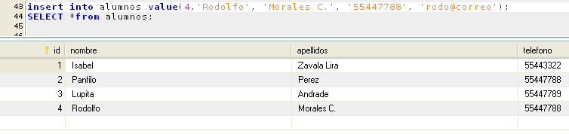
Otra manera de usar INSERT INTO
Sin agregar los capos del insert into
Debemos agregar todos los campos

Slide 54
Ejercicio
Agregar 3 campos a la base de datos nueva escuela con la manera simplificada

Slide 55
ALTER TABLE
Es un comando que nos ayuda a alterar la estructura de la tabla « campos de las tablas», así como las características de estos.

Slide 56
ADD | Agregar un campo
MODYFI | Modifica las características del valor asignado al campo
CHANGE | Cambio de nombre o uso como MODYFI

Slide 57
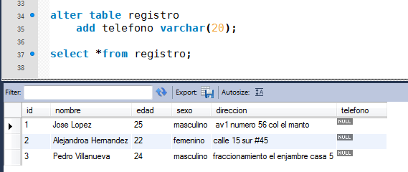

Slide 58
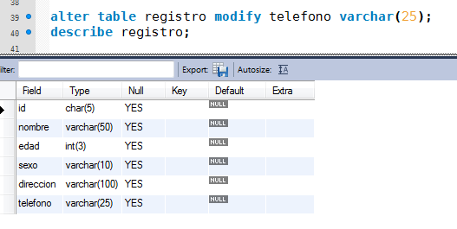

Slide 59
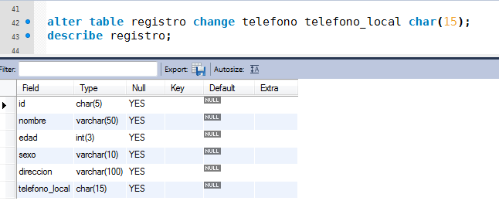

Slide 60
Atributos numéricos
ZEROFILE:
Rellena de ceros a la izquierda de la cantidad en los espacios restantes
DEFAULT:
Colocara un número instantáneamente a menos de que de asigne otro

Slide 61
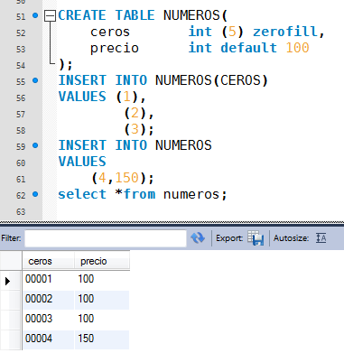

Slide 62
Funciones de fecha
ADDDATE
Agrega a una fecha la expresión asignada
adddate(fecha, intervalo de expresión)
adddate(‘’20120101’’, ineterval 20 días)
date_add(‘’20100201’’ interval 5 day’’)

Slide 63
CURRENT DATE
retorna la fecha de hoy con formato "YYYY-MM-DD" o "YYYYMMDD".

Slide 64
Funciones de hora
ADDTIME
(time1,time2)
Agrega a time2 el registro en time1 y muestra e resultado

Slide 65
CURRIENT TIME
Regresa la hora del momento en el formato «HHHMMSS» o «HH-MM-SS»

Slide 66
